Slide 1
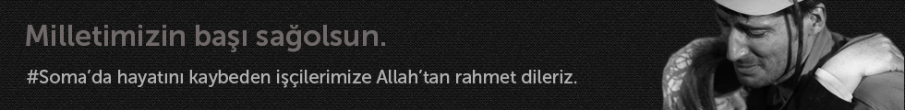
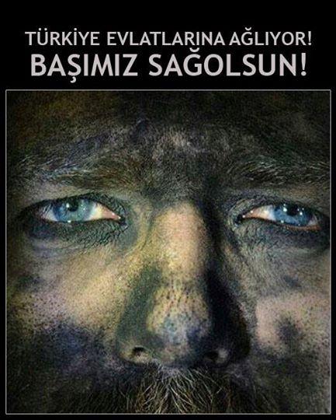
İlahi İmtihan ve Sabır
Acılar Paylaşıldıkça Azalır
Uzman Vaiz Ahmet Ünal
Ve Doç. Dr. İsmail Karagöz
Sunum Vaazı Hazırlayan:
Vehbi AKŞİT
www.vaazsitesi.net

Slide 2
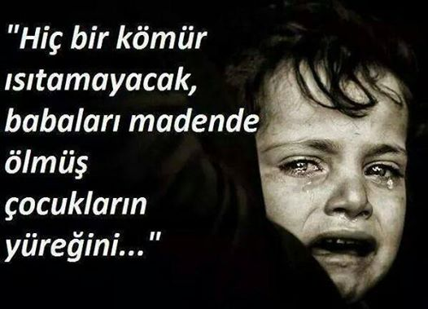
ACILAR PAYLAŞILDIKÇA AZALIR
عَجَباً لأمْرِ الْمُؤْمِنِ إِنَّ أَمْرَهُ كُلَّهُ لَهُ خَيْرٌ ، وَلَيْسَ ذَلِكَ لأِحَدٍ إِلاَّ للْمُؤْمِن : إِنْ أَصَابَتْهُ سَرَّاءُ شَكَرَ فَكَانَ خَيْراً لَهُ ، وَإِنْ أَصَابَتْهُ ضَرَّاءُ صَبَرَ فَكَانَ خيْراً لَهُ
“Müminin durumu gıpta ve hayranlığa değer. Çünkü her hâli kendisi için bir hayır sebebidir. Böylesi bir özellik sadece müminde vardır: Sevinecek olsa, şükreder; bu onun için hayır olur. Başına bir belâ gelecek olsa, sabreder; bu da onun için hayır olur.”
(Riyazü’s-Salihin, Hadis No: 28)

Slide 3
Gün olur Çanakkale de 250 bin şehit verilir. Gün olur Kurtuluş savaşı için Vatan Evlatları canlarından olur. Gün olur acılar ortaya çıkar. Gün olur Soma’da 284 kardeşimiz toprağın metrelerce altında ailelerin geçimlerini sağlamak için çalıştığı yerde canlarını verir.
Gün olur acılar ortaya çıkar. Gün olur kalpler mahzunlaşır. Gün olur kelimeler tükenir. Ciğerler yanar gün olur. Gün olur acı tüm Vatanı sarar. Gün olur Vatan evlatları için gözler yaşarır. Gün olur sızı düşer anaların, eşlerin, evlatların, kardeşlerin gönlüne. Gün olur aynı sızı tüm Ülkeyi sarar.

Slide 4
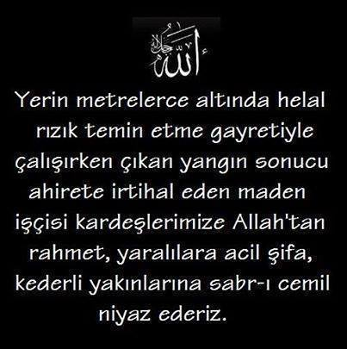
Gün Acıları Paylaşma Günüdür
Gün, acılarımızı paylaşma kardeşlerimiz için mağfiret, geride kalanlar için sabır dileme günüdür. Gün, Rabbimizin bizler için takdir ettiği imtihanda isyan etme günü değil, birlik ve beraberlik içinde, metanetle, sabretme günüdür.

Slide 5
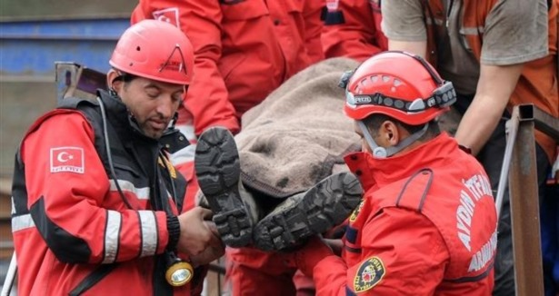
Bilelim ki; dünya imtihan yeridir.
İnsanoğlu var edildiği günden beri imtihana tabi tutulmuş ve kıyamete kadar gelecek insanlar mutlaka imtihana tabi tutulacaktır. Ölüm ve hayatın var edilmesinin hikmeti de imtihanda saklıdır. Mülk süresinde Rabbimiz şöyle buyuruyor.
الَّذِي خَلَقَ الْمَوْتَ وَالْحَيَاةَ لِيَبْلُوَكُمْ أَيُّكُمْ أَحْسَنُ عَمَلًا وَهُوَ الْعَزِيزُ الْغَفُورُ
O ki, hanginizin daha güzel davranacağını sınamak için ölümü ve hayatı yaratmıştır. O, mutlak galiptir, çok bağışlayıcıdır.(Mülk 67/2)
Çeşitli imtihanlara tutulacağız. Açlık ile yoksulluk ile korku ile ve belki de en acısı canların kaybı ile. İşte kardeşlerimiz toprağın metrelerce altında canlarını verdiler. Üzüntü verici bir durumla karşı karşıyayız. Ancak Bakara süresinde buyrulan şu ayet bizim için bir mihenk taşı olmalıdır.

Slide 6
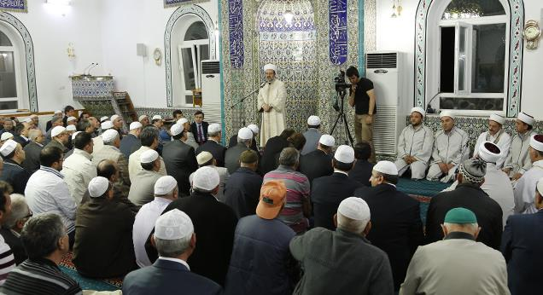
Allah bizi imtihan ediyor
Zaman zaman insanlar; deprem, sel felaketi, maden ocağında ölümler gibi tabii afetlere; ölüm, hastalık, yaralanma, zulüm, şiddet gibi kişisel afetlere; terör, fitne, fesat gibi sosyal afetlere maruz kalıyorlar.
Bu afetler, canlara ve mallara az veya çok zarar vermekte, insanlar bundan etkilenmekte, acı çekmektedirler. Bütün bu musibetler niçin meydana gelmektedir? Tabiî afetlerin meydana gelmesinde insanların davranışlarının etkisi var mıdır? Yoksa bunlar sadece birer imtihan ve takdiri ilâhi midir? İnsanlar afet ve musibetler karşısında ne yapmalıdırlar? İşte sohbetimizde bu konuyu anlatmaya ve Bakara suresinin 155–157. ayetlerini tahlil etmeye çalışacağız.

Slide 7
Açlık ve Korku ile İmtihan
وَلَنَبْلُوَنَّكُمْ بِشَيْءٍ مِّنَ الْخَوفْ وَالْجُوعِوَنَقْصٍ مِّنَ الأَمَوَالِ وَالأنفُسِ وَالثَّمَرَاتِ وَبَشِّرِ الصَّابِرِينَ{} الَّذِينَ إِذَا أَصَابَتْهُم مُّصِيبَةٌ قَالُواْ إِنَّا لِلّهِ وَإِنَّـا إِلَيْهِ رَاجِعونَ{} أُولَـئِكَ عَلَيْهِمْ صَلَوَاتٌ مِّن رَّبِّهِمْ وَرَحْمَةٌ وَأُولَـئِكَهُمُ الْمُهْتَدُونَ
Andolsun ki sizi biraz korku ve açlıkla, bir de mallar, canlar ve ürünlerden eksilterek deneriz. Sabredenleri müjdele. Onlar; başlarına bir musibet gelince, “Biz şüphesiz (her şeyimizle) Allah’a aidiz ve şüphesiz O’na döneceğiz” derler. İşte Rableri katından rahmet ve merhamet onlaradır. Doğru yola ulaştırılmış olanlar da işte bunlardır. (Bakara 2/155-157)

Slide 8
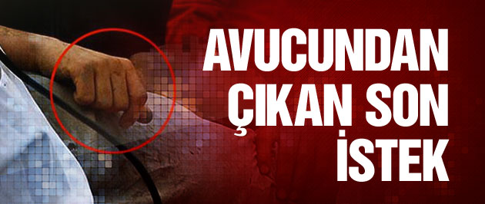
Hakkınızı Helal Edin
Yüce Yaratıcımız Allah, ayette insanları mutlaka deneyeceğini bildirmektedir. Allah’ın sözü haktır, doğrudur. İnsanlar dünyada farklı şekillerde denenmektedirler. Allah, imtihan karşısında insanların sabırlı olmalarını istemekte ve sabırlı olanlara af ve rahmetini müjdelemekte ve böyle davrananların hidayete ermiş / doğru yolu bulmuş kimseler olduğunu bildirmektedir. “Elbette / mutlaka sizi imtihan ederiz.” ifadesinde kesin beyan vardır. Şüpheleri gidermek, her insanın ayette sayılan hususlardan biri veya bir kaçı ile deneneceğini kesin olarak bildirmek için âyette tekit edatları kullanılmıştır.

Slide 9
İnsanlar Dünyada İmtihan Tabi Tutulurlar
Ayetlerde dört husus dile getirilmektedir:
İNSANLAR DÜNYADA İMTİHANA TABİ TUTULURLAR:
Ayette insanların 5 konuda imtihana tabi tutulacağını bildirilmektedir:
a) Korku İle İmtihan: Korku; üzülme ve sevinme gibi insanda doğuştan var olan bir duygudur. Korku duygusu; insanın aldığı eğitim, öğretim, yetiştiği toplum, gelenek ve görenekler ve sahip olduğu inançlara göre farklılık arz eder. Korku, terbiye ve telkinlerle değişebildiği gibi azalıp çoğalabilir de. Korku, insanda iradeye bağlı ve irade dışı olabilir. İnsanlarda yalnızlık, yükseklik, işsiz kalma, yakınlarını ve dostlarını kaybetme, yoksulluk ve benzeri korkular vardır. Ayette geçen ve havf kelimesi ile ifade edilen korku Allah korkusudur. Korku, Allah’ın kullarını bir imtihanı olduğu gibi, aynı zamanda psikolojik bir cezalandırma yöntemidir.

Slide 10
Yüce Allah şöyle buyurmaktadır:
وَضَرَبَ اللّهُ مَثَلاًقَرْيَةً كَانَتْ آمِنَةً مُّطْمَئِنَّةً يَأْتِيهَا رِزْقُهَا رَغَداًمِّن كُلِّ مَكَانٍ فَكَفَرَتْ بِأَنْعُمِ اللّهِ فَأَذَاقَهَا اللّهُ لِبَاسَ الْجُوعِ وَالْخَوْفِ بِمَا كَانُواْ يَصْنَعُونَ:
“Allah (ibret için size) bir şehri örnek verdi. Bu şehir güvenli (ve) huzurlu idi. Rızkı o şehre her yerden bol bol gelirdi. Sonra onlar, Allah’ın nimetlerine karşı nankörlük ettiler. Allah da onlara, yaptıklarından ötürü açlık ve korku (havf) sıkıntısı tattırdı.” (NAHL SURESİ – 112. AYET)
Ayette sözü edilen şehir Mekke’dir. Mekke, Harem-i şerîf hürmetine âfetlerden emîn, halkı rahat, huzurlu ve müreffeh idi. Nimetlere nankörlük edip, Allah’ın son elçisi Hz. Muhammed (SAV)’i yalanladılar, O’na ve Müslümanlara zulmettiler. Allah da onlara açlık ve korku verdi. Ayette geçen açlık, Mekkelilerin yedi yıl kıtlıkla müptela olmaları; korku ise Allah’ın onlara Müslümanları musallat kılmasıdır, şeklinde yorumlanmıştır.

Slide 11
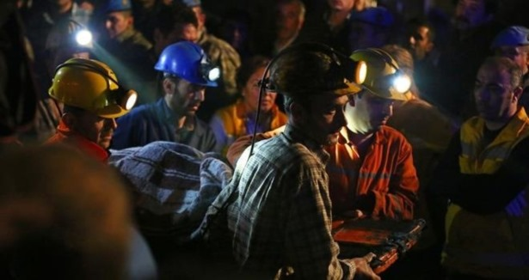
b) Açlıkla İmtihan:
Açlık, nimet azlığının, kıtlığın ve yokluğun ifadesidir. Bütün canlılara rızıklarını veren Allah’tır. Yer yüzünde ve gökyüzünde bulunan her şeyi Allah, insanlar için var etmiştir. İnsanlar, Allah’ın bu sayısız nimetlerinin bir kısmından emek sarf etmeden yararlanırlar, bir kısmını elde etmek için çalışmak zorundadırlar. Sözgelimi temiz hava, su ve güneş enerjisi gibi nimetlerden insan emek sarf etmeden yararlanırken; meyve, sebze, ekmek ve benzeri ürünlerden yararlanabilmesi için emek sarf etmesi gerekmektedir. İnsanın emek sarf ederek elde ettiği nimetlerin asıllarını ve yetişmelerini sağlayan da yine Allah’tır. Buğdayı eken insandır ama toprağa buğdayı yetiştirme kabiliyeti veren, yer altı ve yer üstü suları, güneş enerjisi ve sıcaklığı yaratan Allah’tır. Bunlar olmadan sadece insanların çalışması işe yaramaz.

Slide 12
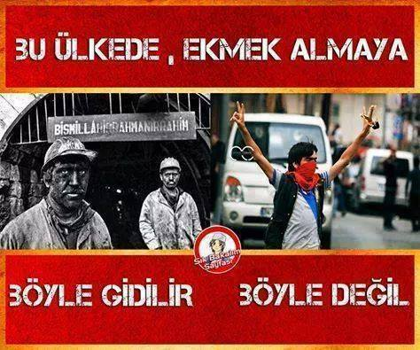
Kıtlığın olmasında, ürünlerin az yetişmesinde insanın çalışmamasının etkisi varsa da, Allah yağmur yağdırmadığı, ürünlere şiddetli soğuk ve dolu zarar verdiği zaman insanın yapacağı bir şey yoktur. Bazı yıllar ürün az, bazı yıllar çok olur. Bunda Allah’ın kullarını imtihanı vardır. Zenginlik ve fakirlik de aynı şekilde insanın çalışıp çalışmamasının yanında, Allah’ın nimet ve servet verip vermemesi ile de ilgisi vardır. Bütün tedbirlere rağmen fakirlik, yoksulluk, kıtlık, pahalılık ve benzeri olumsuzlukların yaşanmasının, ilâhî imtihan olduğu da bir vakıadır.

Slide 13
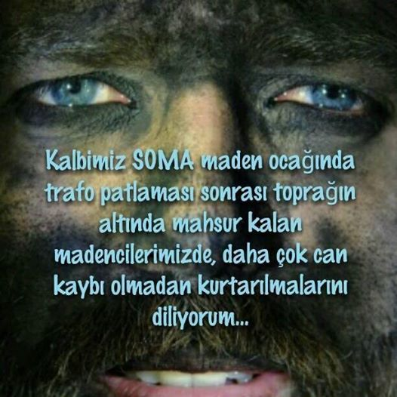
c) Mal ve Ürünlerden Noksanlaştırma İle İmtihan:
İnsanların emek ve gayretleri mal ve mülkün elde edilmesinde önemli olmakla birlikte, gerçekte mülkü insana veren Allah’tır. İnsanın sahip olduğu nimetlerin, mal ve mülkün, ihmal, israf ve benzeri sebeplerle noksanlaşması ve yok olması söz konusu olduğu gibi, bunun ilâhî imtihan sebebi ile de gerçekleşmesi söz konusudur.
Mesela hayvanlara yıldırım çarpması, ürünlere dolu ve kasırganın zarar vermesi, yağmurların yağmaması, kuraklık, şiddetli yağmur sonucu sel felaketinin taşınır ve taşınmaz mallara zarar vermesi, deprem gibi afetlerle insanın, mal ve mülkü zarar görüp noksanlaşabilir. Ayet bu gerçeğe işaret etmektedir. İnsanın malı ve evladı onun için bir imtihandır.

Slide 14
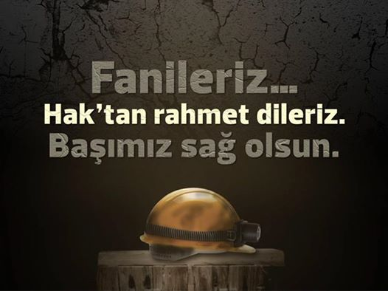
Yüce Allah, hakiki sebebi unutarak, nimet karşısında sevinen ve şımaran, imtihan karşısında üzülen ve yakınan insanları kınamaktadır:
فَأَمَّاالْإِنسَانُ إِذَا مَا ابْتَلَاهُ رَبُّهُ فَأَكْرَمَهُ وَنَعَّمَهُ فَيَقُولُ رَبِّي أَكْرَمَنِ:وَأَمَّا إِذَا مَا ابْتَلَاهُ فَقَدَرَ عَلَيْهِ رِزْقَهُ فَيَقُولُ رَبِّي أَهَانَنِ:
“İnsan, Rabbi onu deneyip de kendisinde ikramda bulunduğunda, ona bol bol nimetler verdiğinde, ‘Rabbim bana ikram etti’ der. Ama onu deneyip rızkını daraltınca, ‘Rabbim beni aşağıladı’ der.” (FECR SURESİ – 15/16. AYETLER)

Slide 15
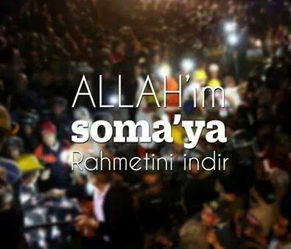
d) Yakınların Ölümü İle İmtihan:
Her canlı mutlaka ölümü tadacaktır. Bu, ilâhî bir yasadır. İnsanlar, Allah’ın takdir ettiği yaşama süresi dolunca ölmektedirler. Bazen ölümler, çocuk ve genç yaşlarda da olabilmektedir. İnsan, sevdiklerini, eşini, kardeşlerini, çocuklarını bir hastalık veya afet ve kaza sonucu kaybedebilmektedir. Bütün bunlar, insanlar için birer imtihandır.
Aslında hayatın kendisi bir imtihan sürecidir. Allah, kulunu, onun imanını ve sabrını ölçmek için hayır ve şer, iyilik ve kötülük, nimetler, musibetler, ahde vefa ve benzeri birçok şeyle imtihan edebilir.
İnsanların bütün bu sayılan hususlara karşı sabırlı olması, feryâd ü fîgan etmemesi erdemli bir davranıştır. Ayet, imtihan karşısında insanın tavrının bu olması gerektiğini ifade etmektedir.

Slide 16
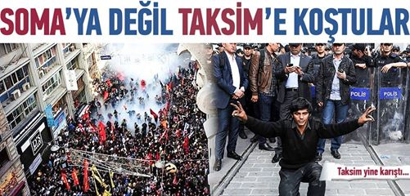
2) İNSANLARIN MUSİBETLERE KARŞI SABIRLI OLMALARI GEREKİR:
Allah, biraz korku ve açlıkla; mallardan, canlardan ve ürünlerden biraz noksanlaştırmak suretiyle imtihan edeceğini bildirdikten sonra, “sabredenleri müjdele” buyurmakta ve onların kendilerine bir musibet dokunduğunda, “biz Allah’ın kullarıyız ve biz O’na döneceğiz.” dediklerini haber vermektedir.
Böylece Allah, hem insanların musibet ile karşılaşabileceklerini, hem de musibetler karşısında nasıl tavır takınmaları gerektiğini bildirmektedir. İlâhî imtihanın dışında, musibetlerin meydana gelmesinde 3 etken daha vardır:
İlâhî irade,
ilâhî takdir ve
insanların davranışları.

Slide 17
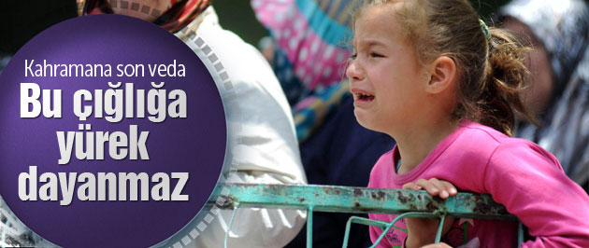
MUSİBETLERE SABREDENLERE ALLAH’IN AF VE MAĞFİRETİ VARDIR
“Musibet”;ansızın gelen belâ, sıkıntı, hoş olmayan şeyler, hedefine isabet eden mermi gibi insana şiddetle dokunan hadise ve felâketlerdir. Yüce Allah musibete maruz kaldığında, “biz Allah’ın kullarıyız ve O’na döneceğiz” diyerek musibeti sabırla karşılayan, Allah’tan gelene razı olan kimseye af ve mağfiret va’d etmektedir. Müslüman, musibetler karşısında sabredebilir, söz, fiil ve davranışlarıyla isyana dalmazsa, bu musibetleri sebebi ile günahları bağışlanır. Peygamberimiz (SAV) şöyle buyurur:
“Müslüman’a, fenalık, hastalık, keder, hüzün, eza, can sıkıntısı arız olmaz, hatta vücuduna bir diken batırılmaz ki, Allah bu musibetler sebebiyle onun hatalarını ve günahlarını bağışlamış olmasın.”

Slide 18
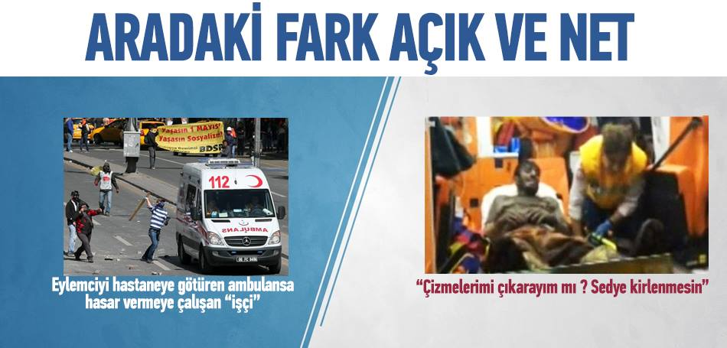
Bugün Soma’da 284 kardeşimizin maden ocağında ölümle karşılaşması çok acıdır. Ancak şu hususu da bugün hep beraber yeniden hatırlayalım ki; her canlı mutlaka ölümü tadacaktır. Vatan coğrafyasında yaşayan her birey bu hususu mutlaka aklında tutmalı ve kardeşlerimizin acısını paylaşırken herhangi bir taşkınlığa sebebiyet vermemelidir.

Slide 19
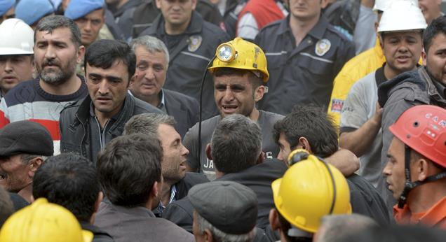
Gün sabretme günüdür.
يَا أَيُّهَا الَّذِينَآمَنُواْ اسْتَعِينُواْ بِالصَّبْرِ وَالصَّلاَةِ إِنَّ اللّهَ مَعَ الصَّابِرِينَ
“Ey iman edenler! Başınıza gelecek her şeye sabretmekle ve namaz kılmakla Allah’tan yardım isteyin. Allah sabredenlerle beraberdir.”(Bakara, 2/153)
Niceleri başlarına gelen sıkıntılara sabretti, nefsine ve şeytana uymadı, Rabbine isyan etmedi kazananlardan oldu. Niceleri isyan etti kaybedenlerden oldu. Geliniz bugün birbirimize sabrı tavsiye edelim. Geliniz Ashabın birbirine telkin ettiği Asr süresini birbirimize telkin edelim.

Slide 20
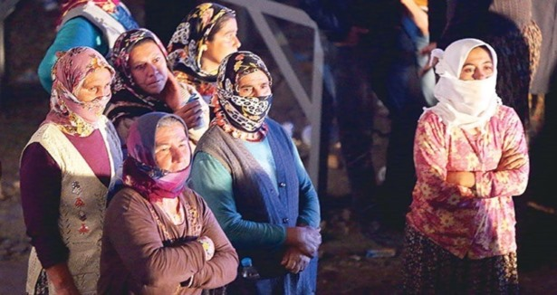
وَالْعَصْرِ {} إِنَّ الْإِنسَانَ لَفِي خُسْرٍ {} إِلَّا الَّذِينَ آمَنُواوَعَمِلُوا الصَّالِحَاتِ وَتَوَاصَوْا بِالْحَقِّ وَتَوَاصَوْا بِالصَّبْرِ {}
Asra yemin ederim ki insan gerçekten ziyan içindedir. Bundan ancak iman edip iyi ameller işleyenler, birbirlerine hakkı tavsiye edenler ve sabrı tavsiye edenler müstesnadır.(Asr, 103/1-3)

Slide 21
Erzurumlu İbrahim Hakkı Hazretleri ise bizlere ne güzel nasihatte bulunuyor.
Hak şerleri hayreyler
Zannetme ki gayreyler
Ârif O’nu seyreyler
Mevlâ görelim neyler
Neylerse güzel eyler
Sen Hakk’a tevekkül kıl
Tefviz et ve rahat bul
Sabreyle ve razı ol
Mevlâ görelim neyler
Neylerse güzel eyler
Deme şu niçin şöyle
Yerincedir ol öyle
Bak sonuna sabreyle
Mevlâ görelim neyler
Neylerse güzel eyler

Slide 22
Sabır sıkıntının geldiği ilk anda gösterilen direnme gücüdür.
Sevgili Peygamberimizden öğrendiğimiz bu öğretiyi bu acılı günden geliniz yeniden hatırlayalım. Enes İbni Mâlik(r.a) dan rivâyet edildiğine göre Nebî (s.a.s), (çocuğunun) mezarı başında (bağıra-çağıra) ağlayan bir kadının yanından geçti.
Ona: “Allah’dan kork ve sabret!” buyurdu.
Kadın: Çek git başımdan; zira benim başıma gelen felâket, senin başına gelmemiştir, dedi.
Kadın Hz. Peygamber’i tanıyamamıştı. Kendisine, onun Peygamber s.a.s. olduğunu söylediler. Bunu duyar duymaz Peygamber (s.a.s)’in kapısına koştu, orada kapıcılar yoktu. (Özür beyân etmek üzere Hz. Peygamber’e):
- Sizi tanıyamadım, dedi.
Peygamber (s.a.s.) de: “Sabır dediğin, felâketle karşılaştığın ilk anda dayanmaktır” buyurdu. (Buhârî, Cenâiz 32)

Slide 23
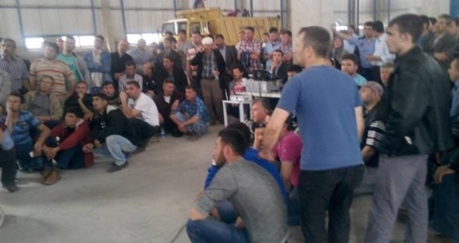
.
Gün tek vücut olma günüdür
Tüm sıkıntılara ilaç olacak unsur birlik ve beraberliğimizdir. Ancak birlik ve beraberlikle her sıkıntının üstesinden gelebiliriz. Bu husus dünde böyleydi, bugünde böyle.
Bugün yeniden bir vücut olduğumuzun farkına varalım. Birbirimizi sevelim, sıkıntılarının giderilmesi noktasında birbirimize yardımcı olalım.

Slide 24
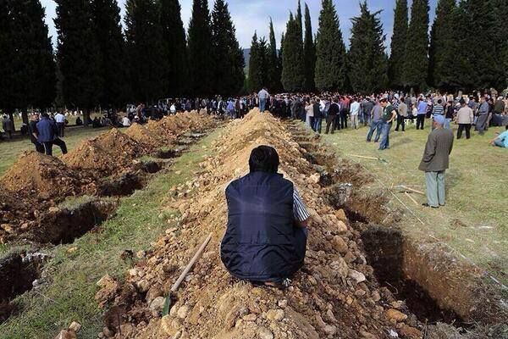
ACIMIZ BÜYÜK
Âlemlere rahmet olarak gönderilen Efendimizin şu hadisini hayatımıza aktaralım.
مثَلُ الْمُؤْمِنِينَ فِي تَوَادِّهِمْ وتَرَاحُمِهِمْ وتَعاطُفِهِمْ ، مَثَلُ الْجَسَدِ إِذَا اشْتَكَى مِنْهُ عُضْوٌ تَداعَى لهُ سائِرُ الْجسدِ بالسهَرِ والْحُمَّى
“Müminler birbirlerini sevmekte, birbirlerine acımakta ve birbirlerini korumakta bir vücuda benzerler. Vücudun bir uzvu hasta olduğu zaman, diğer uzuvlar da bu sebeple uykusuzluğa ve ateşli hastalığa tutulurlar.”(Buhari, Edep 27)

Slide 25
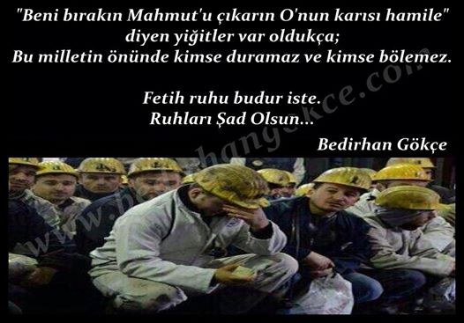
Müminlerin başına gelen her türlü sıkıntı günahlara kefarettir.
Sevgili Peygamberimiz s.a.s bir hadislerine şöyle buyurmaktadır.
قَارِبُوا وَسَدِّدُوا فَفى كُلِّ مَا يُصَابُ بِهِ الْمُسْلِمُ كَفَّارَةٌ حَتَّى النَّكْبَة يُنْكَبُهَا وَالشَّوْكَة يُشَاكُهَا
“Amellerinizde orta yolu ve doğruyu bulmaya çalışın. Mü'mine musibet nevinden her ne ulaşır ise günahlarına bir kefâret olur. Musibet, beklenmedik bir hâdise olmuş, ayağına batan bir diken olmuş farketmez. ” (Müslim, Birr 49)

Slide 26
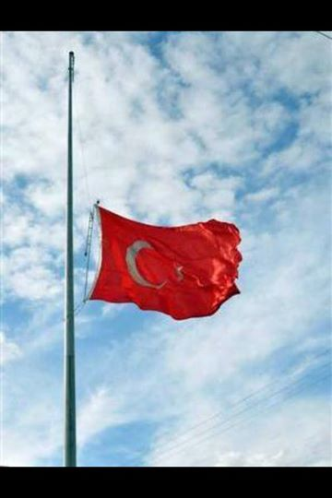
FELAKETLERE SEVİNİLMEZ
Şu Cuma vaktinde siz kıymetli kardeşlerime bir hatırlatma yapmak isterim. Hiçbir Müslüman, kardeşinin uğradığı felaketi sevinçle karşılamaz. Müminin bir başka şiarı da budur. Müminler, kardeşlerinin başlarına gelen sıkıntıları üzüntüyle karşılar, onlara dua eder. Ülkemizin yas tuttuğu şu zaman diliminde bir hadis-i şerifi de bu hususta siz cemaatimle paylaşmak isterim.

Slide 27
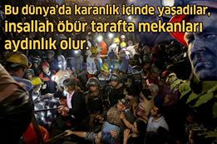
لا تُظْهِرِ الشَّمَاتَة لأخيك فَيرْحمْهُ اللَّهُ وَيبتَلِيكَ
“Kardeşinin uğradığı felâketi sevinçle karşılama!
Allah onu rahmetiyle o felâketten kurtarır da seni derde uğratır.
”(Tirmizi, Kıyamet 54)

Slide 28
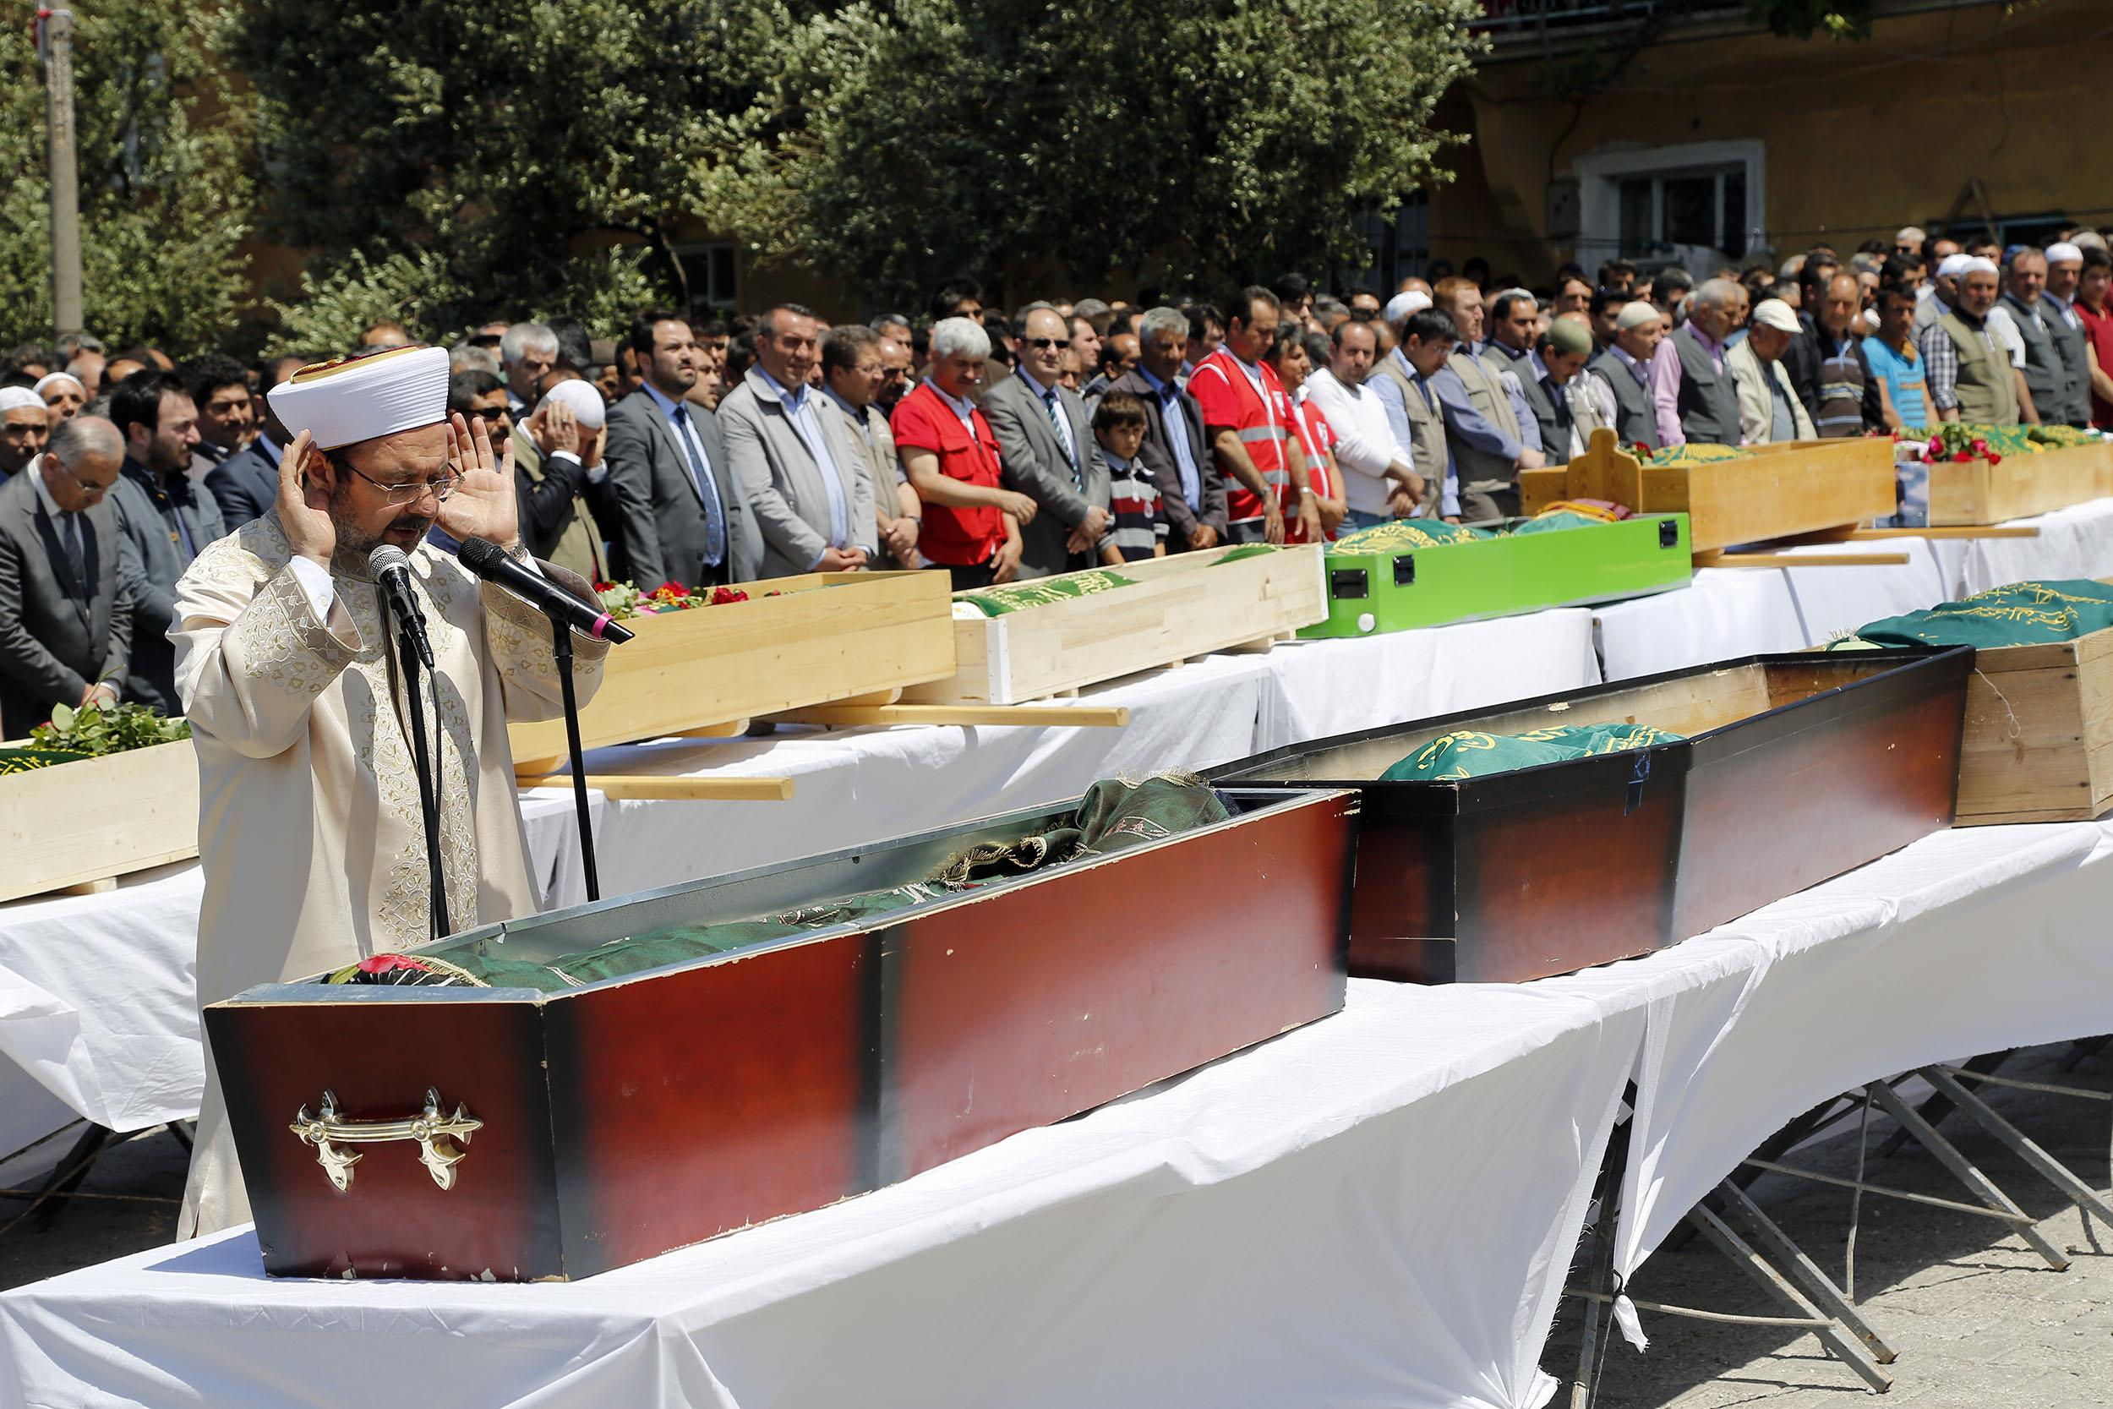
Gün Soma’da Yaşanan Acıları Hafifletme Günüdür
Bugün sosyal bir dayanışma göstermeli ve üzerimize düşen vazifeleri yerine getirmeliyiz. Soma'da yaşanan acının hafifletilmesi noktasında hepimize düşen bir görev mutlaka vardır veya var olmalıdır. Unutulmamalıdır ki, insan olarak her kişinin başına gelebilecek nice felaketler olabilir. Bu sebeple gün acıların paylaşılma günüdür. Bugün acıların hafifletme günüdür. Bugün iyilik ve takva konusunda birbirimize destek olma günüdür.

Slide 29
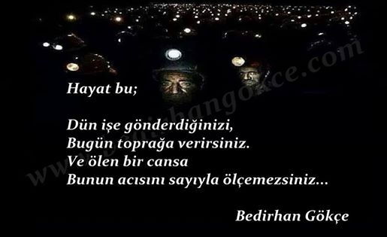
وَتَعَاوَنُواْ عَلَى الْبرِّ وَالتَّقْوَى وَلاَ تَعَاوَنُواْعَلَى الإِثْمِ وَالْعُدْوَانِ وَاتَّقُواْ اللّهَ إِنَّ اللّهَ شَدِيدُ الْعِقَابِ
“İyilik ve takva (Allah’a karşı gelmekten sakınma) üzere yardımlaşın. Ama günah ve düşmanlık üzere yardımlaşmayın. Allah'a karşı gelmekten sakının. Çünkü Allah’ın cezası çok şiddetlidir.” (Mâide, 5/2)

Slide 30
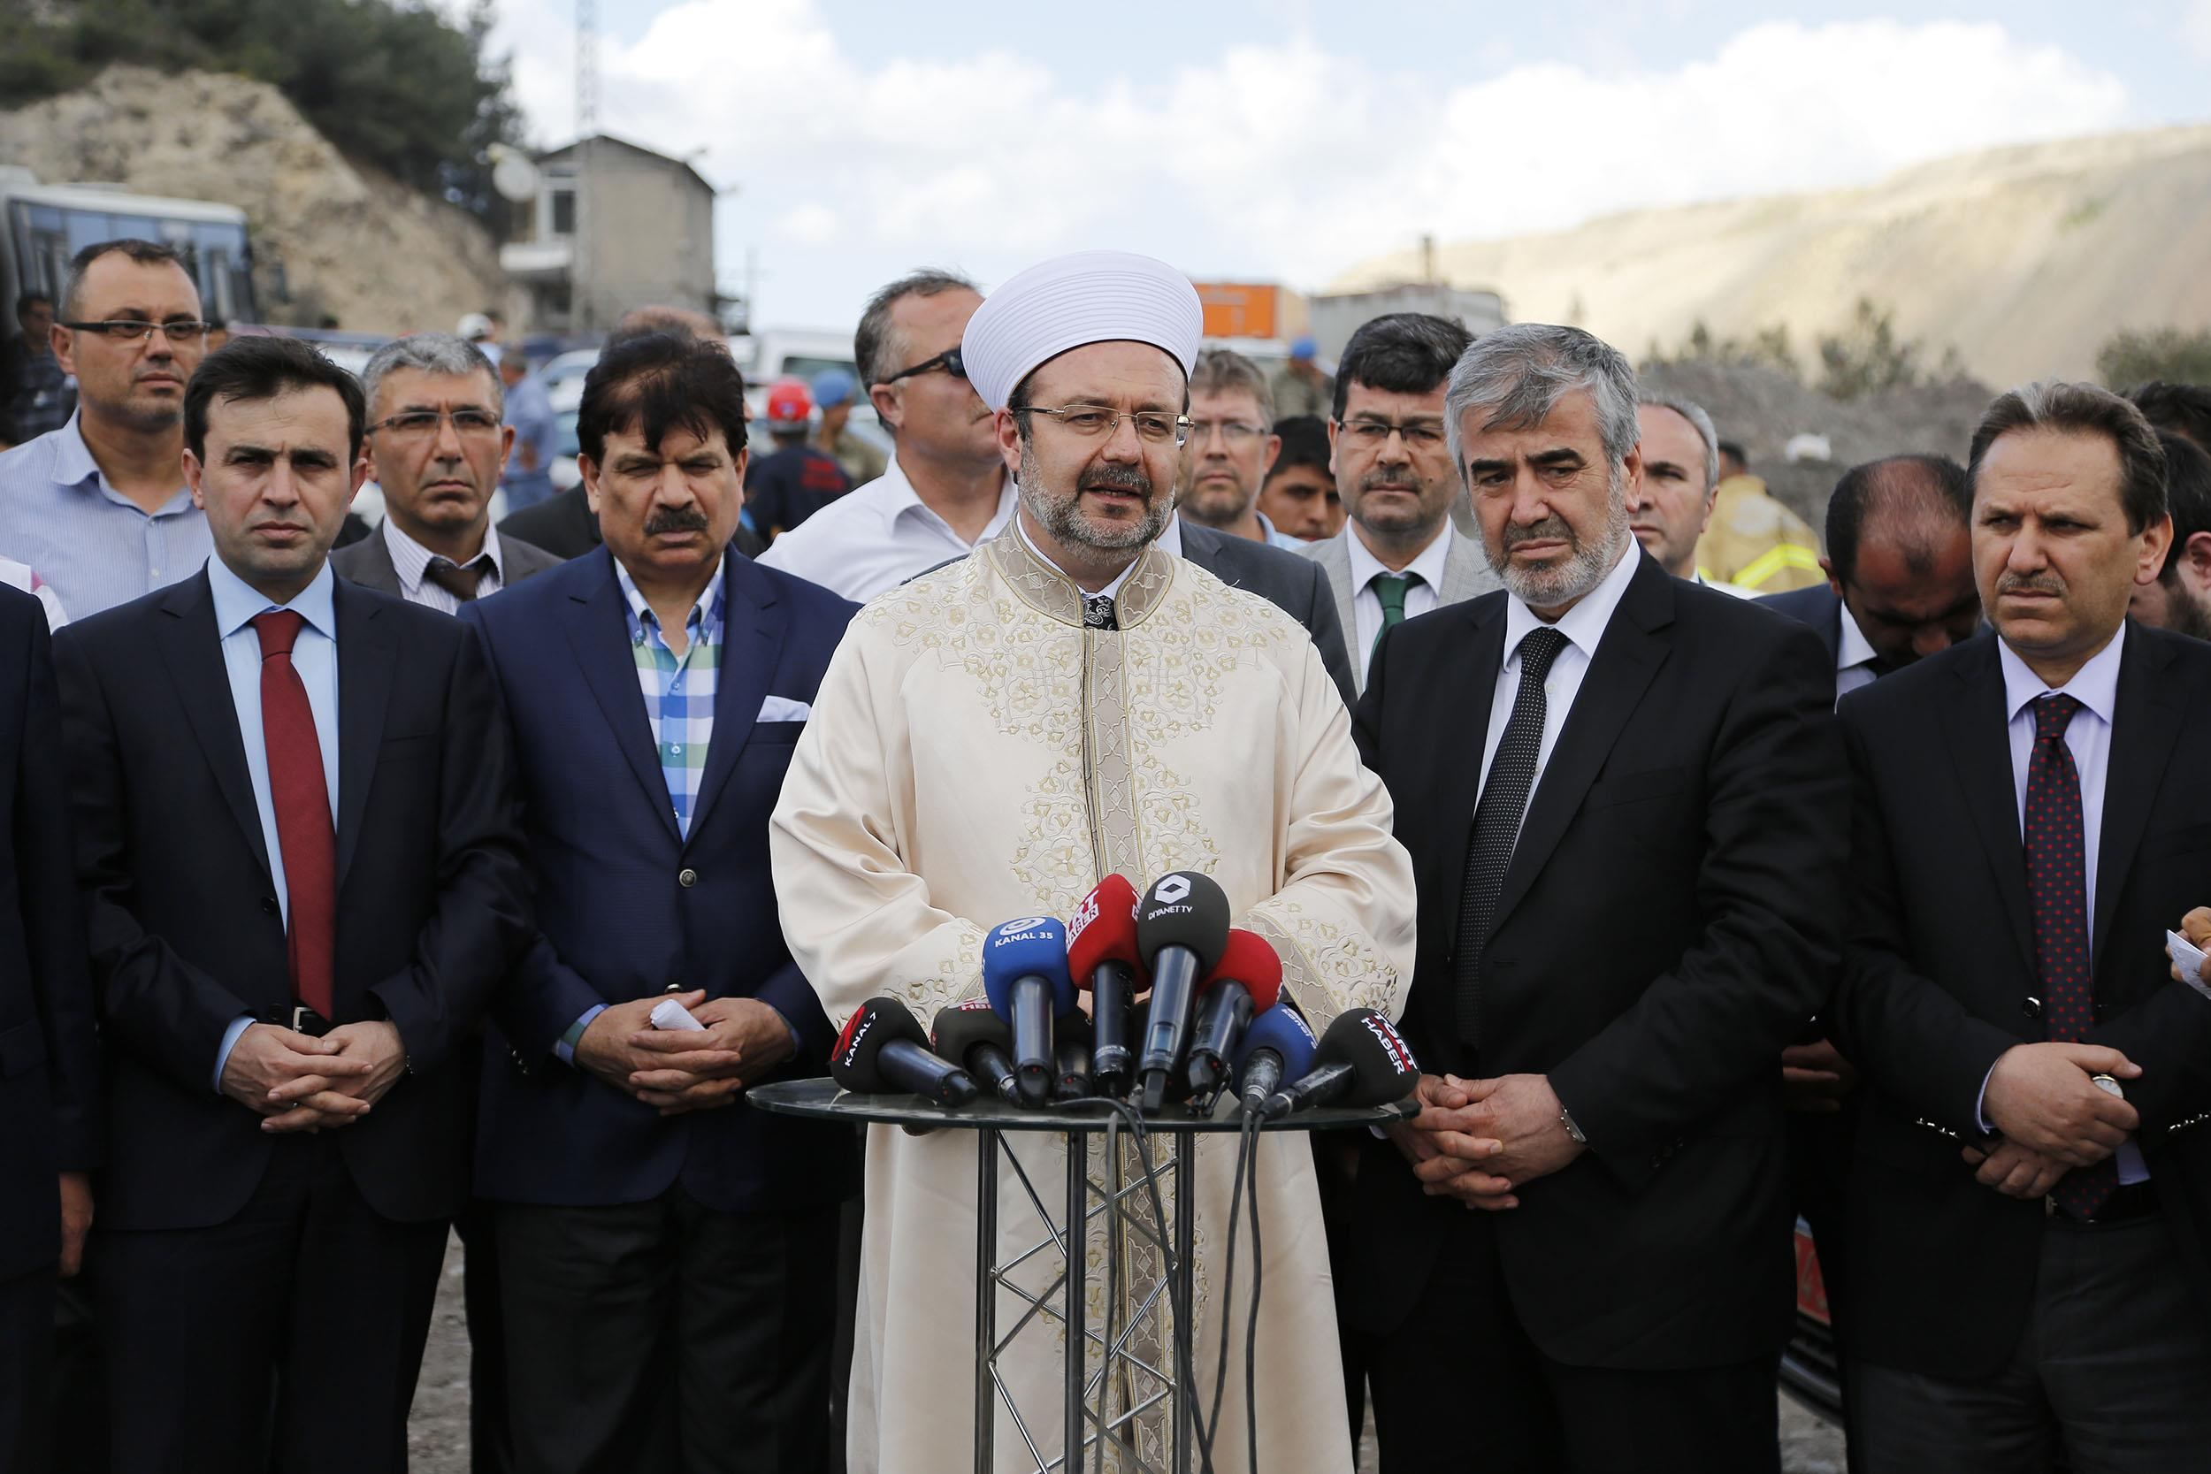
İslâm, mü’minler arasında dayanışmanın oluşmasına ve sürdürülmesine büyük önem vermiş, dayanışmayı sağlayacak ilkeler, vasıtalar ve müesseseler koymuş, yardımlaşma ve dayanışmayı engelleyen her türlü negatif/olumsuz davranışları yasaklamıştır.

Slide 31
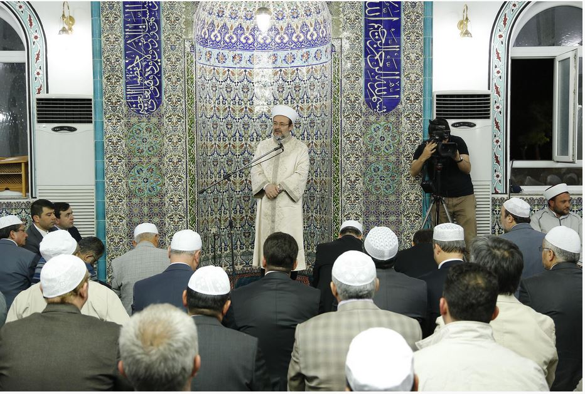
Diyanet İşleri Başkanlığı dün Soma’da meydana gelen maden faciası dolayısıyla Soma Ulu Camiinde hayatını kaybedenler için özel bir program düzenledi.
Kuran’ı Kerim tilavetiyle başlayan programda konuşan Diyanet İşleri Başkanı Prof. Dr. Mehmet Görmez, milletçe emsalsiz bir hüzün yaşadığımızı belirterek, “Bugün burada Soma'da kendi ailesinin çocuklarının rızkını temin etmek için emekle, alın teriyle yeryüzünün yüzlerce metre altında bir kömür madeninde, can pazarında hayatını kaybeden evlatlarımızın, kardeşlerimizin hüznünü, kederini, elemini yaşıyoruz” dedi.
“Yüce Rabbimiz milletimize böyle acılar, kederler, üzüntüler yaşatmasın” diyen Diyanet İşleri Başkanı Görmez, Soma’da yaşanan acının herkesin acısı olduğunu ifade etti. Başkan Görmez şunları söyledi;

Slide 32
Diyanet İşleri Başkanı
Prof. Dr. Mehmet GÖRMEZ
Bugün Sevgili Peygamberimizin (sas) ciğerparesini kaybettiği zaman "Kalpler hüzünlenir, gözler yaşarır" dediği gibi milletçe kalplerimizin mahzun olduğu, gözlerimizin yaşardığı bir zaman diliminden geçiyoruz. Milletçe emsalsiz bir hüzün yaşıyoruz. Öncelikle bugün kuruyan dua pınarlarımızı açacağımız gündür. Yüreklerimizi, ebediyete uğurladığımız kardeşlerimizin yürekleriyle birleştirme günüdür. Her birimiz Rabbimize dua etmeliyiz. Dualarımızdan onları mahrum etmemeliyiz. Her şeyden önce bu can pazarında hayatlarını kaybeden bütün kardeşlerimize, evlâtlarımıza Allah'tan rahmet diliyoruz. Yüce Rabbimiz hayatını kaybeden bütün kardeşlerimizi yolunda şehit olmuş Allah'ın sevgili kullarıyla birlikte haşretsin. Yüce Rabbimiz hayatını kaybeden bütün kardeşlerimize sevgili Peygamberimizle birlikte haşrolmayı onlara nasip eylesin. Makamlarını cennet eylesin.

Slide 33
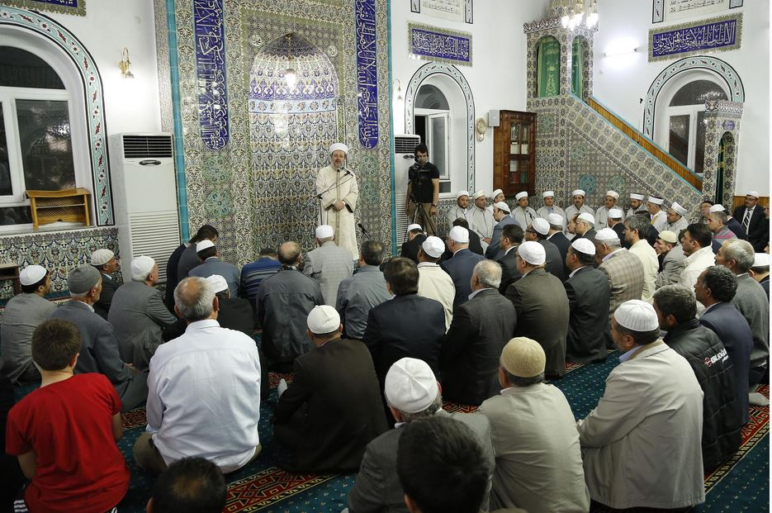
“Soma’da yaşanan acı millet olarak hepimizin acısıdır…”
Her şeyden önce bugün, Soma'da dün evlatlarını, ciğerparelerini kaybeden bütün annelerimizin acısı Türkiye'de yaşayan bütün annelerin acısıdır. Soma'da evlatlarını, ciğerparelerini, fidanlarını kaybeden bütün babaların acısı, kederi, elemi Türkiye'de yaşayan bütün babaların acısıdır. Dün Soma'da Babalarını kaybeden yavrularımızın, çocuklarımızın, gençlerimizin acısı Türkiye'de yaşayan bütün yavrularımızın, gençlerimizin acısıdır. Yüce Rabbimiz milletimize böyle bir acıyı bir daha yaşatmasın. Ayrıca, dualarımızı belki hala umudumuzu yitirmediğimiz toprağın altında hayat emareleri taşıyan kardeşlerimize yollayalım. Hep birlikte Yunus Peygamberi denizin dibinden, karanlıklardan kurtaran dualarımızla Rabbimize yönelmeliyiz. Yüce Rabbimiz o kardeşlerimizi de sağ salim çıkarmayı merhametiyle bizlere lütfeylesin.

Slide 34
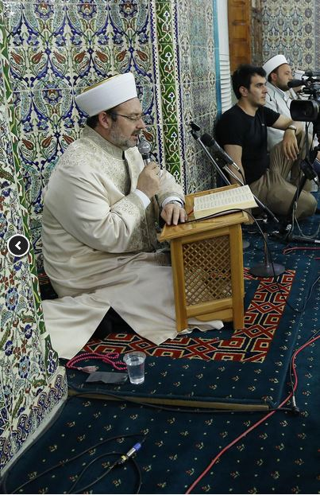
“Biz, ölümü asla yok olmak olarak değil, sonsuzluk olarak değerlendiren bir inancın mensuplarıyız…”
Hamdolsun ki, bizim bu gibi hallerde başımıza bir bela, bir musibet geldiği zaman sığınacak bir Rabbimiz var. Hamdolsun ki, bizim bu gibi hallerde Rabbimize sığınmayı sağlayacak iman gibi bir hazinemiz var. Biz öyle bir inancın mensuplarıyız ki, ölümü asla yok olmak olarak değil, sonsuzluk olarak değerlendiren bir inancın mensuplarıyız. Hamdolsun ki, bizim mutlak adil, mahza adalet sahibi olduğuna inandığımız bir Allah inancımız var.

Slide 35
“Kadere de, ecele de inancımız var. Ancak, kader insanın sorumluluklarını ortadan kaldırmaz…”
Kadere de ecele de inancımız var ancak kader asla insanın sorumluluklarını ortadan kaldırmaz. Takdir, insanoğlunun tedbir yükümlülüğünü asla ortadan kaldırmaz. Yüce Rabbimiz bu gibi hallerde müminleri tarif ederken, “Müminler gerçek anlamda sabreden kişilerdir. Onlar öyle insanlar ki, onların başına bir musibet geldiği zaman, ‘Biz Allah'tan geldik Allah'a gideceğiz. Allah'a aitiz ve varacağımız yer de Allah’tır’ derler” buyuruyor.
Müminin başına bir musibet geldiği zaman asıl mümin için önemli olan o vakitte sabretmesidir. Ben tekrar hayatlarını kaybeden bütün kardeşlerimize Allah'tan rahmet diliyorum. Hastanede şifa bekleyen kardeşlerimize şifa diliyorum.

Slide 36
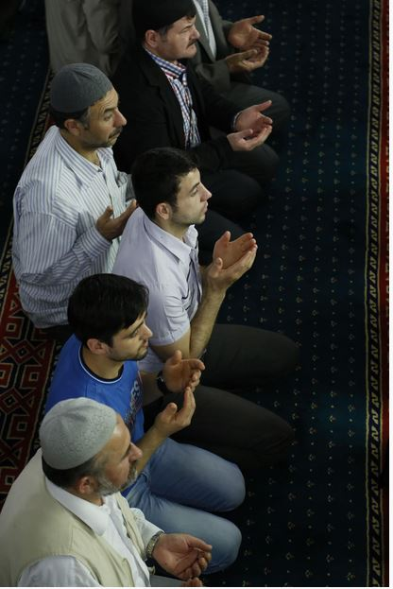
“Millet olarak sevinçlerimizi paylaştığımız gibi hüzünlerimizi de paylaşmalıyız…”
Bütün milletimizden isteğim bu gibi hallerde yüreklerimizi kenetleyerek, nasıl ki sevinçlerde birleştiğimiz gibi hüzünlerimizi de paylaşarak hüzünleri azaltarak birbirimize yardımcı olmalıyız. Hayatlarını kaybeden kardeşlerimizin eşlerine çocuklarına ailelerine yüce Rabbimiz sabır, metanet, dayanma gücü versin.
Yüce Rabbimiz Peygamberlerin kalplerine ilka ettiği sekinet ve huzuru onların kalplerine de yerleştirsin. Bizler de ebediyete uğurladığımız kardeşlerimizin emaneti olarak onlara sahip çıkmalıyız. Bütün milletimize baş sağlığı diliyorum. Yüce Rabbimiz bir daha böyle acılar yaşatmasın.

Slide 37
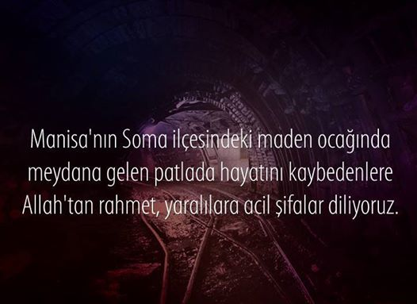
Kardeşlerim!
Üç ayların ilki olan Recep ayında bulunduğumuz şu günlerde acısıyla sarsıldığımız kardeşlerimize Rabbimizden rahmet diliyoruz. Rabbim, Recep ayı hürmetine, Hz. Peygamber hürmetine, Kuran-ı Kerim hürmetine, Sevdiklerinin hürmetine hakka yürüyen kardeşlerimize rahmet eylesin. Kabirlerini pür nur eylesin. Kendilerini cennetle sevindirsin. Makamlarını âli eylesin. Geride bıraktıkları yakınlarına sabr-ı cemiller ihsan eylesin. Acılarını hafifletsin.
Hepimizin başı sağ olsun. Rabbim bizlere büyük felaketler göstermesin. Birlik ve beraberlik içinde tüm acıları hafifletmeyi bizlere nasip eylesin.
Cumanız mübarek olsun. Allaha emanet olun.

Slide 38
Bu sunum vaazın hazırlanmasında Uzman Vaiz Ahmet Ünal’ın Acılar Paylaşıldıkça Azalır vaaz metninden ve İlahi İmtihan ve Musibetler ve Sabır hakkındaki yazı Doç.Dr. İsmail Karagöz hocamıza aittir. İlk defa Haziran 2003 tarihli Diyanet Aylık Dergi'nin ekinde vaaz örneği olarak yayınlanmıştır. (Kur'an'ı anlamak ve Kırk ;Ayet Yorumu isimli kitapta, 607-423. sayfalar arasında yayınlanmıştır)
Sunum Vaazı Hazırlayan : Vehbi Akşit
www.vaazsitesi.net

